Slide 1
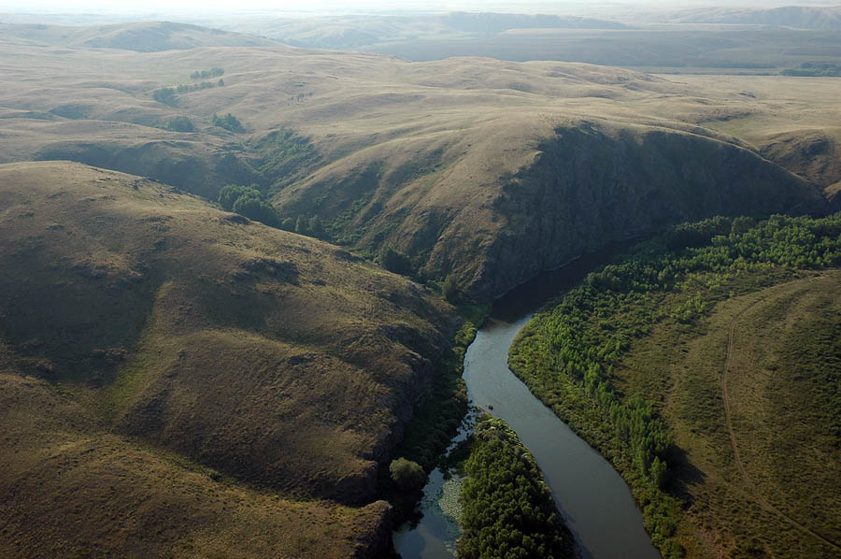
НАРОДЫ НАШЕГО КРАЯ
Подготовил А.В. Поспелов, воспитатель группы № 7
2014 г
.

Slide 2
Древние племена Южного Урала

Slide 3
Древние племена Южного Урала

Slide 4
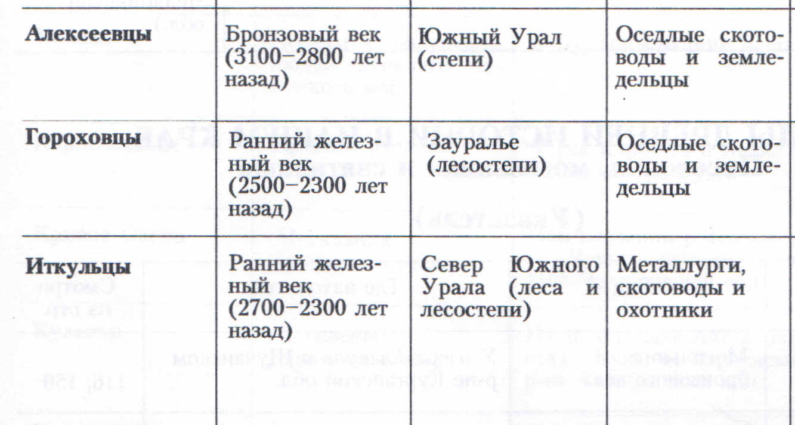
Древние племена Южного Урала

Slide 5
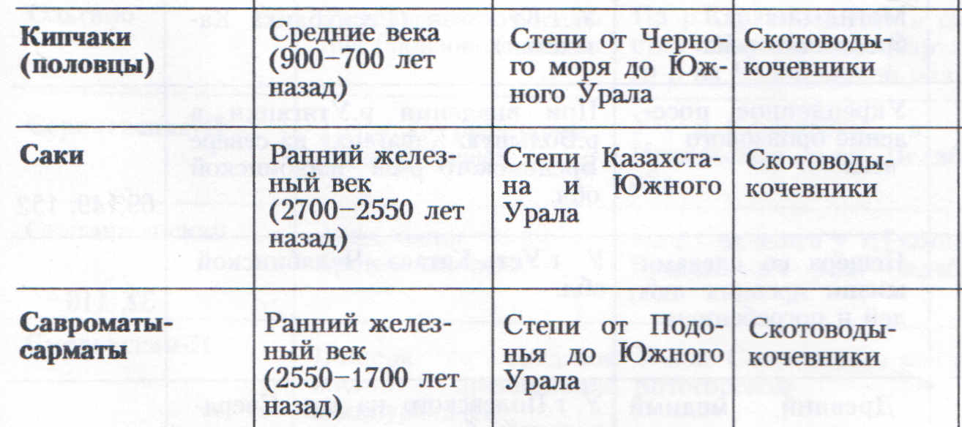
Древние племена Южного Урала

Slide 6
Великое переселение народов. «Южноуральские ворота»
Глубокий след в истории России оставили передвижения кочевых народов. На огромном протяжении Африки и Евразии от Атлантического до Тихого океана существовал огромный коридор. Через него в средние века прошли многие народы.

Slide 7
«Южноуральские ворота»
Территория южной части современной Челябинской области стала своеобразными «воротами» из Азии в Европу (севернее шли горы и леса, а южнее – безводные степи).

Slide 8
«Южноуральские ворота»
Великое переселение началось в начале 1 тысячелетия новой эры перемещением готов в Северной и Восточной Европе. Новый импульс ему придали гунны, которые начали движение по степям Сибири и Урала из Центральной Монголии до Южной Европы 1800-1600 лет назад. Огромные массы кочевников передвигались по степям, тесня проживавшие в них народы, те в свою очередь вытесняли «соседей». Вовлеченные в общий бурный поток племена оседали в стороне от его «русла».

Slide 9
«Южноуральские ворота»
Гунны с огнем и мечом прошли южнорусские степи и появились в бассейне Дуная.
С гуннами пришли тюркоязычные племена – предки татар и башкир. Башкирские племена обосновались на территории современных Челябинской области и Башкортостана.

Slide 10
«Южноуральские ворота»
Вслед за гуннами лавинами двигались племена савров, севров, печенегов, половцев.

Slide 11
Савроматы и сарматы
В 1 тысячелетии до нашей эры обширные южноуральские и прикаспийские степи населяли кочевники-скотоводы — потомки оседлых племен бронзового века. Древнегреческие историки (Геродот и другие) называли их савроматами (древнее название) и сарматами (более позднее название).

Slide 12
Савроматы являлись восточными соседями скифов. Территория, которую занимали савроматы, начиналась у Дона и уходила далеко на восток. Южноуральские степи были ее частью. Здесь они кочевали свыше тысячи лет, с VII в. до нашей эры и по IV в. нашей эры. Савромато-сарматские племена были родственны скифам, говорили на языке, близком к их языку.

Slide 13
Из сарматских захоронений

Slide 14
«Южноуральские ворота»
В начале VI в. через южноуральские и прикаспийские степи прошла новая волна кочевников из Азии — аваров.
В русской летописи они именуются обрами.

Slide 15
Записать в конспект!
Последним движением народов из Азии в Европу через южноуральские степи было нашествие татаро-монголов в 1236 году.

Slide 16
Великий Чингисхан

Slide 17
Монголо-татарское нашествие
В начале XIII в. в глубине Центральной Азии возникло монгольское государство. Глава его Чингис-хан и монгольские феодалы совершали грабительские походы. В 1219–1222 гг. они с огнем и мечом прошли через Среднюю Азию и Иран, ворвались на Кавказ. Весной 1223 г. на р. Калке монголо-татары разбили соединенные силы половцев и русских князей. После этого они двинулись на Волжскую Болгарию, однако были разбиты болгарами и ушли в заволжские степи. Вскоре они вновь появились на р. Яике и Нижней Волге.

Slide 18
Завоеватель Руси Бату-хан

Slide 19
«Золотая Орда»
В 1236–1242 гг. монголо-татарские полчища во главе с ханом Бату (Батыем) завоевали Башкирию, Волжскую Болгарию, русские княжества и проникли в Западную Европу. Обессиленные в сражениях с русскими, монголо-татары потерпели ряд поражений на Западе и летом 1242 г. повернули обратно на Восток. Пройдя через южнорусские степи, они обосновались в низовьях Волги. Возникло монголо-татарское государство, которое русские называли «Золотая Орда».

Slide 20
«Золотая Орда»
Оно занимало обширное пространство — от Дуная до Иртыша. Вначале Золотая Орда являлась частью монгольского государства, но потом стала самостоятельным государством.
Русь находилась в зависимости от Золотой Орды, неся тяжелое монголо-татарское иго.

Slide 21
Монгольские воины

Slide 22
Русский воин
Монгольские воины

Slide 23
Свидетельства былого величия

Slide 24
К моменту прихода на Урал русских население края по своему происхождению, языковой принадлежности и хозяйственно­культурным типам составляло три большие группы.

Slide 25
1 группа
Аборигенное, автохтонное население - издревле проживавшие на Урале коми-пермяки, удмурты, ханты, манси.

Slide 26
Ханты сформировались в конце 1 тысячелетия н. э. на основе смешения аборигенного населения и угорских кочевых племен, пришедших из Западной Сибири и Северного Казахстана.
Манси родственны хантам.
Таежная охота и рыболовство в сочетании с оленеводством и собаководством.

Slide 27
2 группа
. Смешанное население - татары, башкиры, ненцы - сформировалось позднее в результате переселения народов из других районов и включения в их состав коренного населения. Тюрко­язычные племена - предки татар и башкир - в область Урала стали проникать с нашествием на Европу гуннов. Оседая, тюрки воспринимали культуру местных финно-угорских народов и частично сливались с ними. Новые волны тюркоязычных племен накатывались на протяжении V-VIII вв.

Slide 28
Татары
Этноним «татары» впервые возник в VI в. среди монгольских племен, обитавших к юго­востоку от Байкала. Татары охраняли северную границу Китая от кочевников.

Slide 29
Татары
Чингиз-хан поголовно истребил татар за то, что они отравили его отца. Но китайцы по привычке применяли это название, распространяя его на все многочисленные племена монголов. Из китайской летописной традиции это название проникло и в русский язык. В XIII-XIV вв. на Руси татарами называли многие народы, вошедшие в состав Золотой Орды.

Slide 31
Башкиры
В их этногенезе (происхождении) приняли участие коренные обитатели Урала - ираноязычные сарматы, финно-угорские племена, а также тюркоязычные кочевники. В XI-XПI вв. В этногенезе башкир участвовали огузо-печенежские племена, волжско-камские булгары, кипчаки и некоторые монгольские группы. После распада Золотой Орды башкиры оказались под властью Казанского и Сибирского ханств и Ногайской орды. В 1552-1557 гг. они вошли в состав России, что способствовало их консолидации в народность. До этого же у башкир насчитывалось около 40 племен и племенных групп: юрматы, бурзяне, усергане, кыпчаки, табынцы, катайцы, минцы и другие.

Slide 32
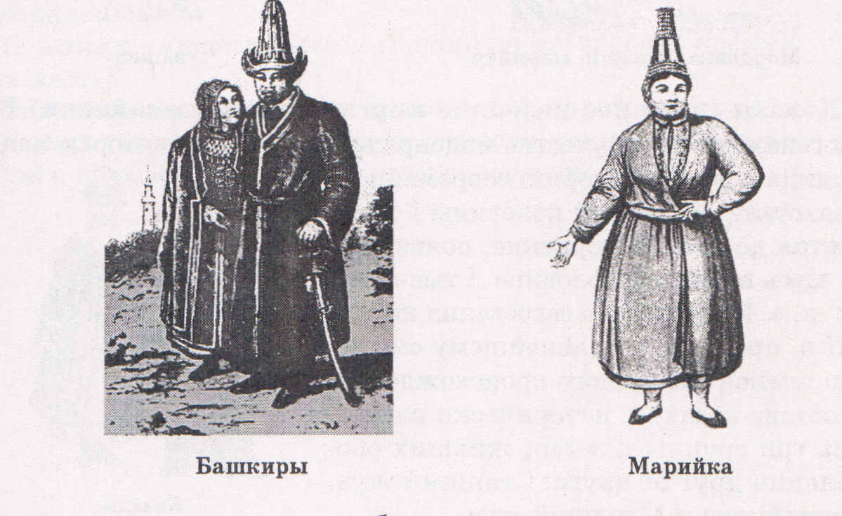

Slide 33
ненцы
Обитали в тундре (прежние русские названия их - самоеды, юраки), занимались охотой и рыболовством. Предки ненцев населяли лесостепные области Прииртышья, Притоболья, предгорья Алтая и Саян. В 1 тысячелетии н.э. под воздействием гуннов и других племен они продвинулись на север и ассимилировали аборигенов-охотников на оленя и морских зверобоев, т.е. растворили их в своем этносе.

Slide 34
3 группа. Поздние переселенцы.
Незадолго до русских, а потом и вместе с ними появились на Урале близкие аборигенному населению по языку и хозяйственной деятельности коми-зыряне, мари, мордва, а также чуваши, казахи, калмыки.

Slide 35
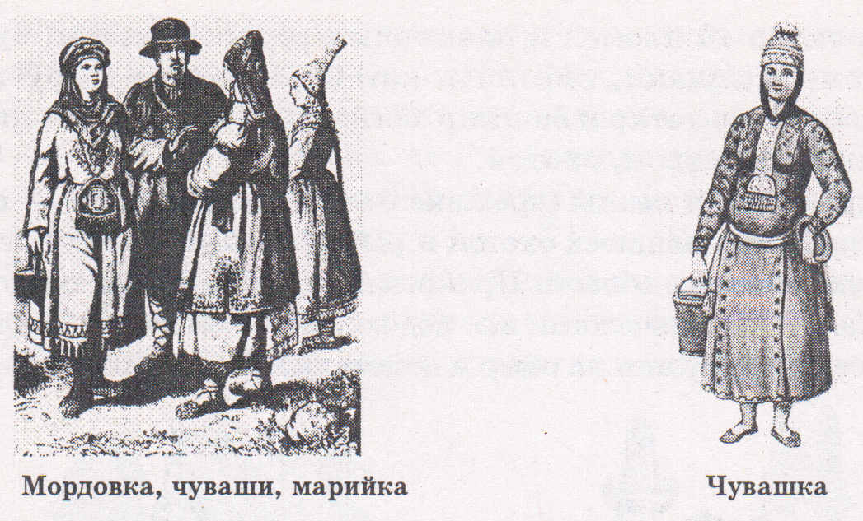

Slide 36
Калмыки
Калмыки - потомки айратов, одного из монгольских племен. В начале 17 в. переселились в Россию и получили земли в низовьях Волги и Урала. Калмыки - единственный народ Европы, исповедующий буддизм.
К концу XV в. финно-угры и тюрки проживали на территории лесной и лесостепной полосы от Оки на западе до 3ауралья на востоке. С того времени контакты финно-угорского, тюркского и восточно-славянского населения приобретают постоянный характер.

